Slide 1
Introduction du programme
Notes:
Afin de respecter la dénomination de la Marque, merci de veiller à la bonne orthographe de TotalEnergies.
TotalEnergies s’écrit en un seul mot, sans espace, avec un « s » à la fin, avec le T et le E en majuscules, les autres lettres en minuscules, et pas d’accent sur le E majuscule.
Elle s’écrit bien TotalEnergies et non :
Total Energies (avec un espace)
totalenergies
total energies
Totalenergies
Total energies
totalEnergies
total Energies
TOTALENERGIES
TOTAL ENERGIES

Slide 2
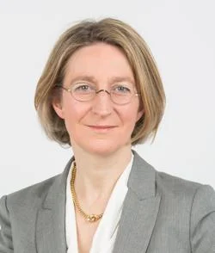
Introduction Directrice Hygiène Sécurité Environnement
« Nos vies avant tout ! », ce ne sont pas que des mots ou un beau slogan.
Les rituels de « Nos vies avant tout ! » nous donnent à tous la possibilité de ne pas démarrer ou de stopper des travaux sans craindre de s’exposer à une sanction.
Nathalie BRUNELLE
Senior VP HSE

Slide 3
Contexte
Engagement pour la sécurité
STOP CARD
Safety moment
Règles d’or revisitées
Programme de reconnaissance => Safety+
Safety contract owners
Sécurité opérationnelle
65%
Transport
33%
GT* 2015
Programme « Nos vies avant tout »
Sécurité des procédés
2%
Typologie des décès
GT* 2019
Avec implication d’entreprises partenaires
Règles d’or revisitées
39% Travaux en hauteur
18% Travaux sur systèmes alimentés en énergie
12% Levage
6% Travaux à chaud
6% Fouille
3% Espaces confines
3% Nettoyage HP / Sablage
3% Outils manuels et électriques …
2022
92% sont des salariés de nos entreprises partenaires
*GT : Groupe de travail

Slide 4
Contexte
Enquête* en 2019 réalisée avec du personnel de TotalEnergies et d’entreprises partenaires :
Programme « Nos vies avant tout »
Programme en vigueur depuis juin 2020
3 rituels pour prévenir les accidents mortels
Principaux objectifs
Objectif « 0 décès »
Être sur le terrain, observer et discuter
Parler le même langage avec nos entreprises partenaires
Vérifier la conformité à nos PRINCIPALES règles
Au minimum, focus sur le TOP 5 des activités à risque d’accident mortel:
20 % n’ont pas connaissance de l’objectif « Zéro accident mortel » de la Compagnie
20 % n’ont pas arrêté une activité pour raison de sécurité sur les 6 derniers mois
40 % des tournées sécurité des managers sont réalisées 1 fois/trimestre ou moins fréquemment
50 % des intervenants ne sont pas contrôlés journalièrement sur la conformité aux règles de sécurité
Travaux en hauteur
Levage
Travaux à chaud
Espaces confinés
Systèmes alimentés
en énergie
*2200 réponses, 700 de représentants terrain d’entreprises partenaires, 1500 de TotalEnergies

Slide 5
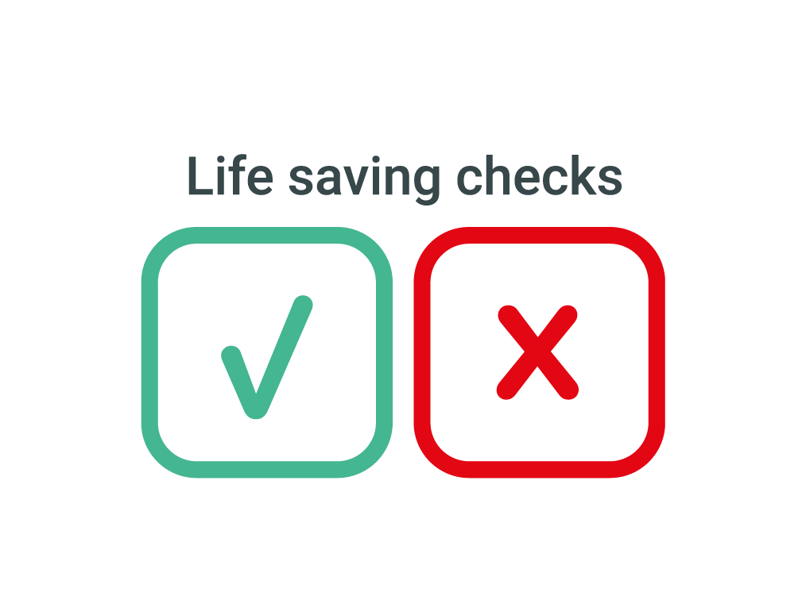
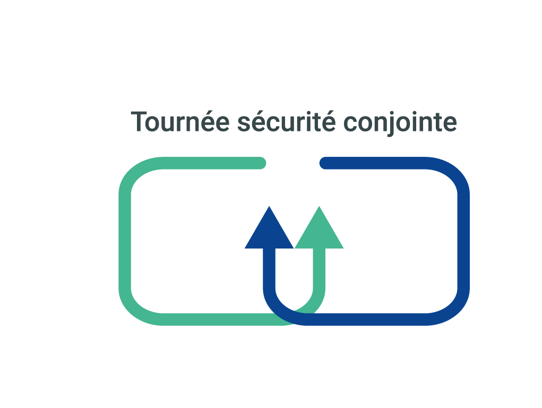
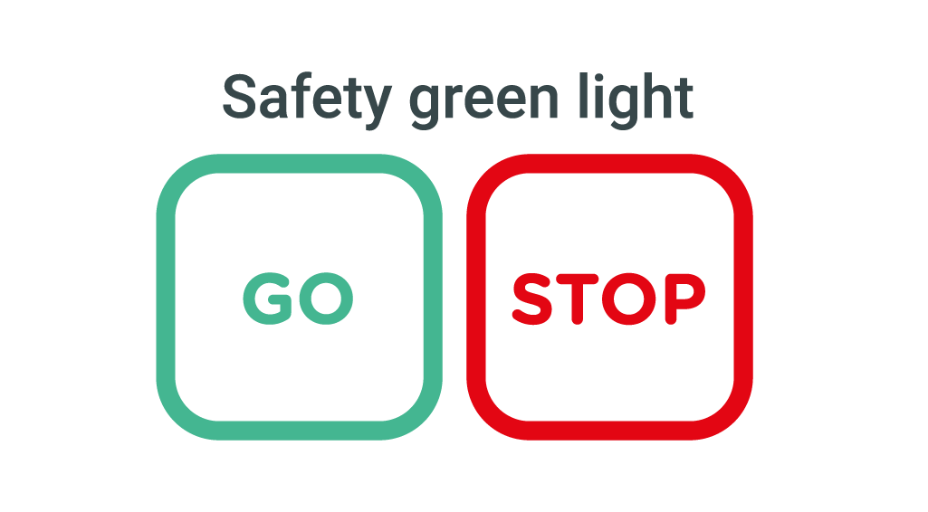
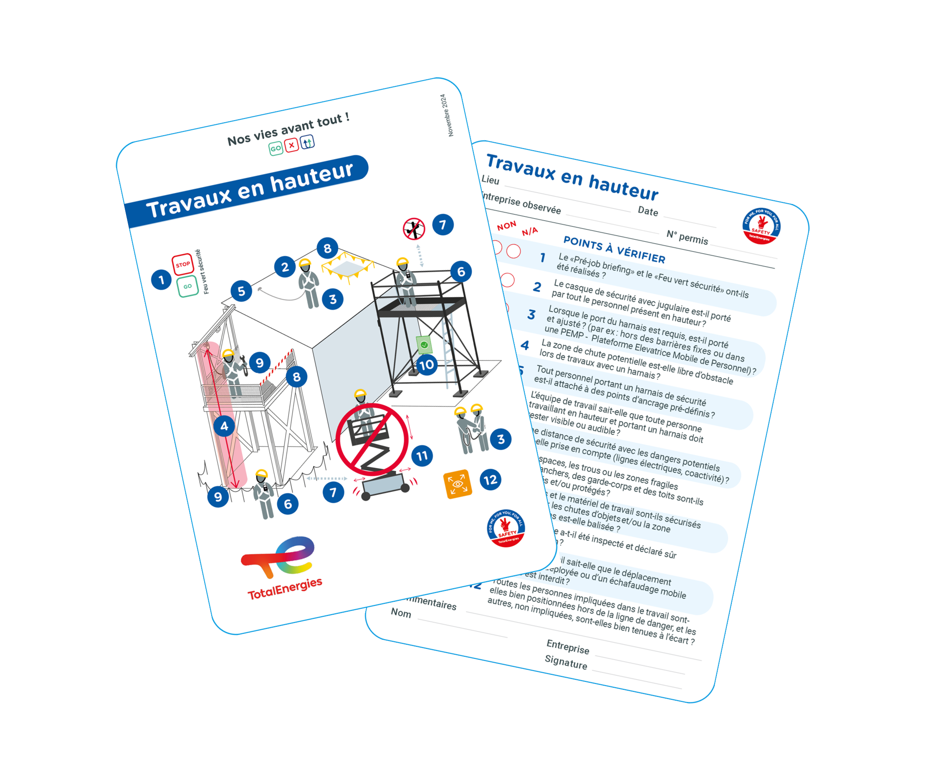
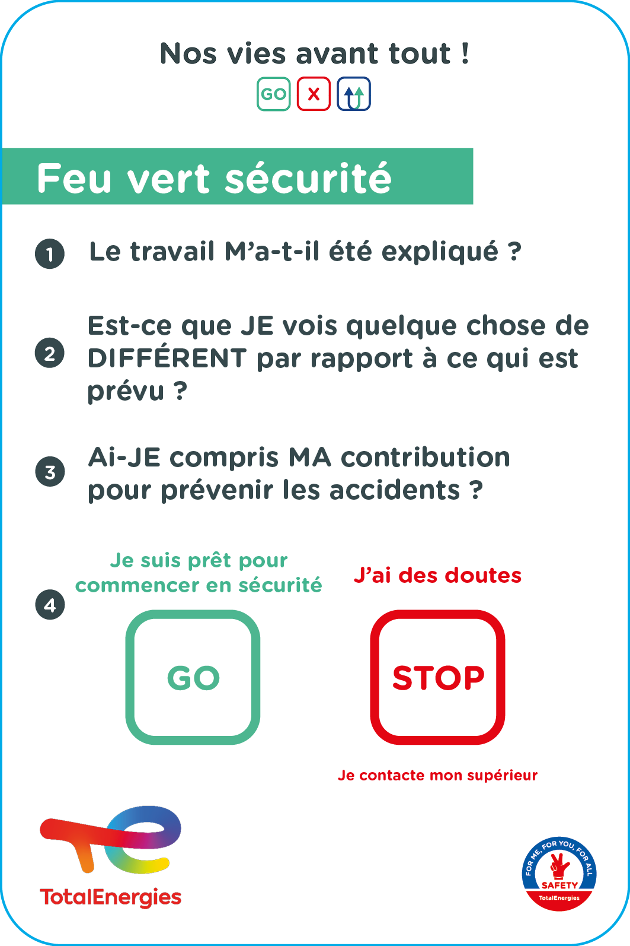
Nos vies avant tout : 3 rituels pour prévenir les accidents mortels​
Feu vert sécurité
Life saving checks
Tournées sécurité conjointes
Echange de courte durée pour s’assurer que toutes les conditions sont réunies pour démarrer le travail en toute sécurité
Vérification terrain pour s’assurer de la conformité à nos règles
Visites terrain conjointes, management de TotalEnergies & des entreprises partenaires, pour voir comment les mesures de sécurité sont réellement mises en oeuvre
AUSSI SOUVENT QUE POSSIBLE
SYSTEMATIQUE
Juste avant le démarrage et
redémarrage du travail
AUSSI SOUVENT QUE POSSIBLE
pendant l’exécution du travail

Slide 6
Nos vies avant tout : 3 rituels AVEC LE MÊME principal objectif que les Règles d’Or de TotalEnergies
Les Règles d’Or sont essentielles
pour prévenir les accidents mortels.
Elles doivent être appliquées systématiquement par tous les collaborateurs de TotalEnergies et des entreprises partenaires, partout, tous les jours.
Les 3 rituels donnent l’opportunité de les discuter et/ou de vérifier leur application sur le terrain.

Slide 7
Nos vies avant tout : 3 rituels qui donnent AUSSI l’opportunité de dire STOP​
Nous avons TOUS le devoir d’intervenir dès qu’une situation nous paraît dangereuses. En faisant ainsi, nous pouvons TOUS prévenir des accidents et sauver des vies !
Toute personne, collaborateur de TotalEnergies ou d’entreprise partenaire, est protégée en choisissant de ne pas démarrer ou d’arrêter un travail pour des raisons de sécurité, par manque de clarté, pour compréhension partielle, ou en cas de doute.
Lorsqu’un écart est observé, il est important d’arrêter le travail et de discuter avec les intervenants et leur superviseur si besoin, jusqu’à ce que la situation soit corrigée.

Slide 8
Feu vert sécurité
Quoi : Etat d’esprit qui se traduit par un moment de courte durée pour réfléchir sur les dangers mortels
Pourquoi : Pour favoriser la conscience de l’environnement de travail et renforcer notre attention afin d’anticiper ce qui pourrait mal se passer
Qui : Toutes les personnes impliquées dans la tâche, y compris lorsqu’une personne travaille seule. Cela peut inclure le personnel TotalEnergies lorsqu’il est présent
Quand :
Au minimum, exigé pour chaque travail couvert par un permis de travail
Réalisé après le Pré-job briefing
Juste avant de démarrer le travail lorsque tout est prêt, et juste avant de redémarrer pour être sûr que les conditions n’ont pas changé
Où : Sur le lieu d’exécution ou à l’endroit le plus sûr à proximité
Comment : Chaque intervenant réfléchit sur la base des 4 questions et interagit avec ses collègues le cas échéant. Si les conditions ne sont pas réunies, en cas de doute, ou en cas de changement, tout intervenant peut appliquer un STOP (feu rouge)

Slide 9
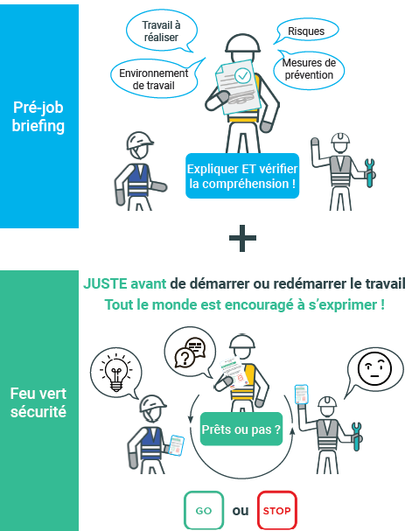
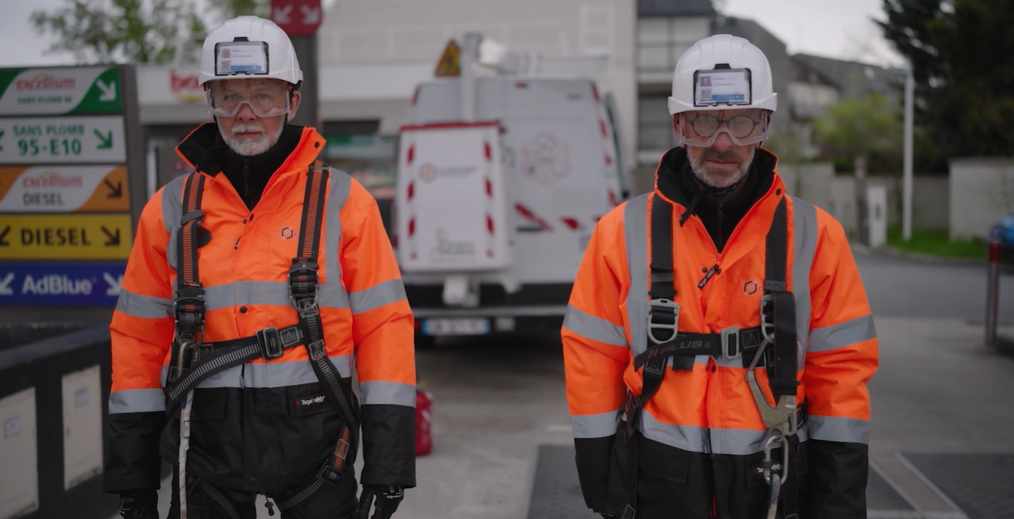
Feu vert sécurité
Le Feu vert sécurité est complémentaire et vient après le Pré-job briefing.
Le Pré-job briefing consiste à expliquer formellement le travail à réaliser, l’environnement de travail, les risques identifiés et les mesures de contrôle associés.
Vidéo : Feu vert sécurité avant démarrage des travaux

Slide 10
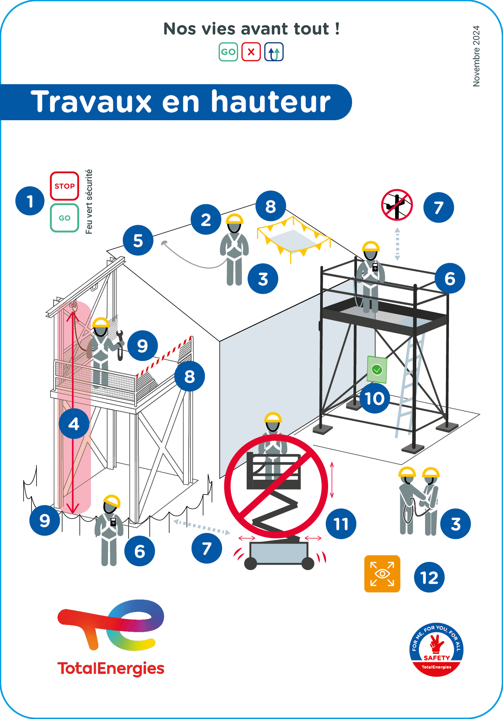
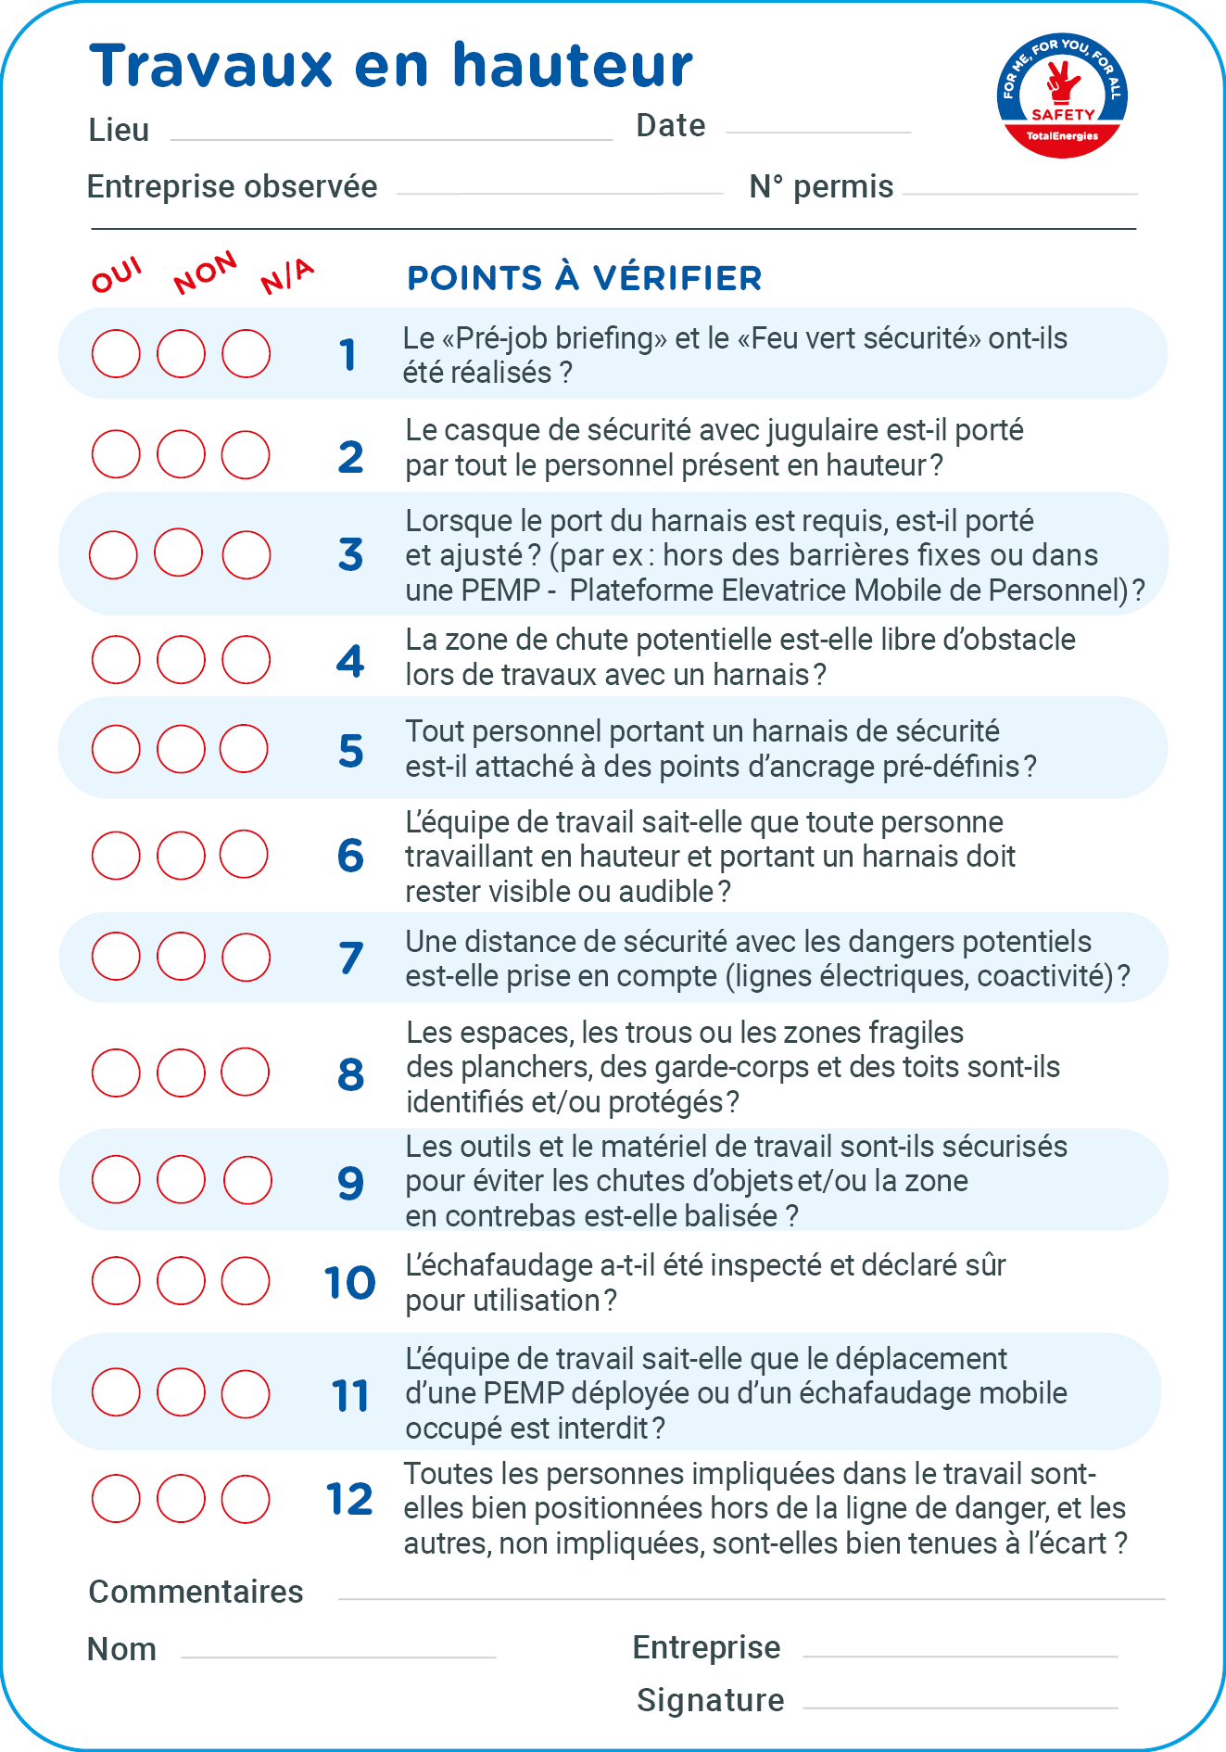
Life saving checks
Quoi : Vérification terrain, à l’aide de checklists spécifiques couvrant au moins le TOP 5 de nos activités les plus à risque, avec un schéma représentant l’activité au recto, et les points à vérifier au verso
Pourquoi : Pour réaliser des vérifications régulières de la conformité à nos principales règles (Règles d’or et exigences Compagnie), définies pour prévenir les accidents mortels
Qui : Par le personnel non directement impliqué dans la tâche (ex. Encadrement de 1er niveau, managers, etc.)
Quand : Pendant l’exécution du travail lorsque les activités à risque sont réalisées
Comment : Chaque point de la checklist est systématiquement vérifié, afin de s’assurer de la conformité et afin d’identifier les anomalies les plus fréquente dans un but d’amélioration continue
Les checklists sont simples, créées pour être utilisées par du personnel non expert. Cela prend environ 15 minutes pour réaliser ces vérifications. Elles ne remplacent pas les outils et checklists des entreprises partenaires pour leur propre besoin, conçus pour être utilisés par des spécialistes métier permettant ainsi une vérification plus approfondie.

Slide 11
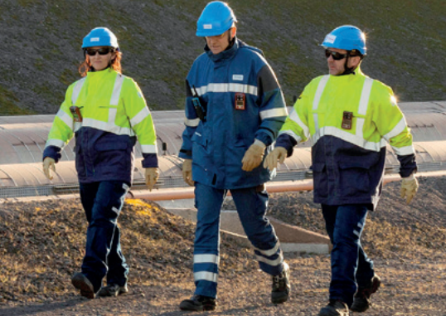
Tournées sécurité conjointes
Quoi : Visites terrain réalisées conjointement par le management TotalEnergies & entreprises partenaires pour observer et discuter sécurité avec le personnel terrain
Pourquoi : Pour rester connecté aux équipes et voir comment les mesures de sécurité sont réellement mises en œuvre. Pour démontrer l’intérêt et l’engagement pour la sécurité, pour être à l’écoute des préoccupations concernant la sécurité et reconnaitre les bonnes performances
Qui : Les managers TotalEnergies (y compris les encadrants de 1er niveau) et leurs homologues côté entreprises partenaires
Quand: Aussi souvent que possible, tel que planifié par l’entité/la filiale
Comment : Chaque tournée doit être planifiée et préparée avec soin. Il est important de prendre le temps d’écouter/parler avec le personnel, de poser des questions pour identifier les points d’amélioration, de reconnaitre et d’encourager les bons comportements. Après la tournée, il est important de débriefer et de partager le rapport de la visite avec toutes les parties.
Il ne s’agit pas d’un contrôle pour réprimander les professionnels.
Les tournées sécurité conjointes ne sont pas limitées aux Safety Contract Owners, qui représentent un nombre limité de managers des entités, alors que les tournées sécurité conjointes concernent l’ensemble de la ligne de management en relation avec les entreprises partenaires.

Slide 12
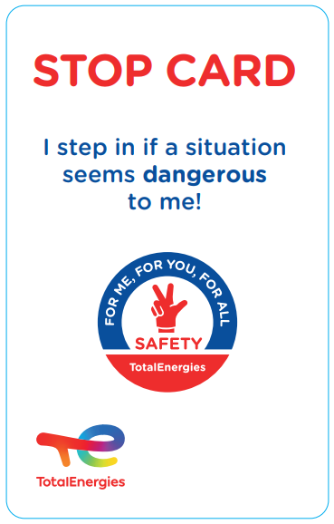
Des barrières efficaces sur le terrain
À tout moment, quand une situation parait dangereuse
Systématique
Aussi souvent que possible
Délivrance du permis de travail
Pré-job briefing
EXECUTION
FIN
Systématique
Aussi souvent que possible

Slide 13
Toolbox HSE : https://toolbox-hse.totalenergies.com/
Présentation générale du programme
Kit de formation (PPT), pour les ambassadeurs et managers (y compris encadrement de 1er niveau)
Feu vert sécurité
Kit de formation (PPT), pour les ambassadeurs et managers (y compris encadrement de 1er niveau)
Guide FVS (PDF), pour les ambassadeurs
Carte FVS
Vidéo FVS en pratique (MP4)
Animations vidéo (MP4) et posters (PDF), pour TOUS
Life saving checks
Kit de formation (PPT), pour les ambassadeurs et managers (y compris encadrement de 1er niveau), et les utilisateurs
Guide LSC (PDF), pour les ambassadeurs
Checklists LSC
Vidéo LSC en pratique (MP4)
Animations vidéo (MP4) et posters (PDF), pour TOUS
Tournées sécurité conjointes
Kit de formation (PPT), pour les ambassadeurs et managers (y compris encadrement de 1er niveau)
Guide TSC (PDF), pour les ambassadeurs
Vidéo TSC en pratique (MP4)
Animations vidéo (MP4) et posters (PDF), pour TOUS

Slide 14
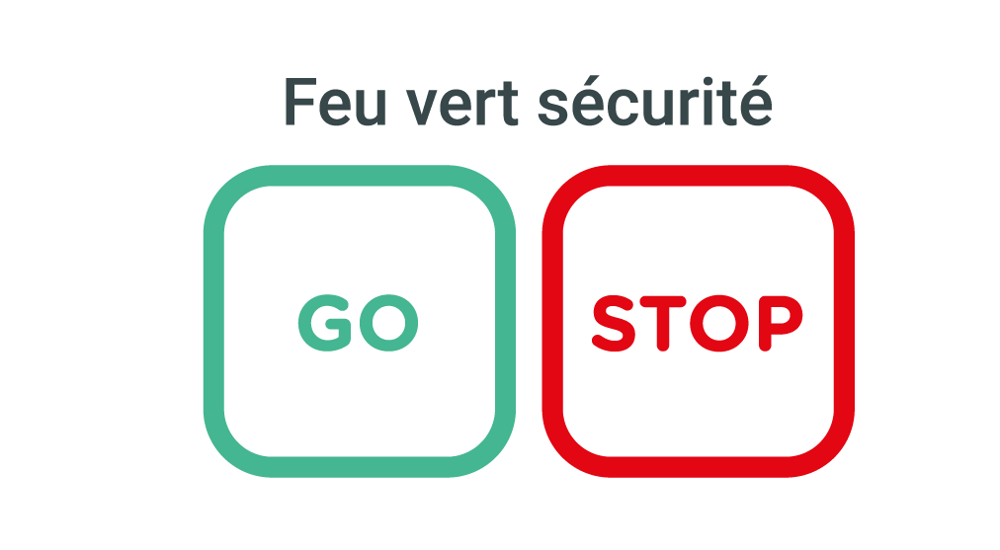
Conclusion
Les essentiels pour prévenir les accidents mortels
Règles d’or TotalEnergies
Tout est entre nos mains !

Slide 15
Avertissement - Propriété intellectuelle
Définition TotalEnergies / Compagnie
Les entités dans lesquelles TotalEnergies SE détient directement ou indirectement une participation sont des personnes morales distinctes et autonomes. Les termes « TotalEnergies », « compagnie TotalEnergies » et « Compagnie » qui figurent dans ce document sont utilisés pour désigner TotalEnergies SE et les entités comprises dans le périmètre de consolidation. De même, les termes « nous », « nos », « notre » peuvent également être utilisés pour faire référence à ces entités ou à leurs collaborateurs. Il ne peut être déduit de la simple utilisation de ces expressions une quelconque implication de TotalEnergies SE ni d’aucune de ses filiales dans les affaires ou la gestion d’une autre société de la compagnie TotalEnergies.
Avertissement
Cette présentation peut contenir des déclarations prospectives, au sens du Private Securities Litigation Reform Act de 1995, relatives à la situation financière, aux résultats d'exploitation, aux activités, à la stratégie et aux projets de TotalEnergies, qui sont soumis à des facteurs de risque et à des incertitudes résultant de changements dans, notamment, le développement et l'innovation technologiques, les sources d'approvisionnement, le cadre juridique, les conditions de marché, les événements politiques ou économiques. TotalEnergies n'assume aucune obligation de mettre à jour publiquement les déclarations prospectives, que ce soit en raison de nouvelles informations, d'événements futurs ou autres. De plus amples informations sur les facteurs susceptibles d'affecter les résultats financiers de la Compagnie sont fournies dans les documents déposés par TotalEnergies auprès de l'Autorité des Marchés Financiers et de la US Securities and Exchange Commission. En conséquence, aucune certitude ne doit être accordée à l'exactitude ou à la justesse de ces déclarations.
Propriété intellectuelle
Toute reproduction, publication, transmission ou plus généralement toute exploitation des éléments de cette présentation est interdite, sauf autorisation écrite expresse de TotalEnergies.

